Slide 1

Implementación
de la Plataforma de Distribución de Recursos a Municipios y Entidades

Slide 2
Contenido Municipios
Inicio de Sesión
Perfil de Usuario
Bandeja de mensajes
Solicitudes
Recepción de Recursos
Participaciones Federales
Participaciones Estatales
Aportaciones Federales
Aportaciones Estatales
Ayuda

Slide 3

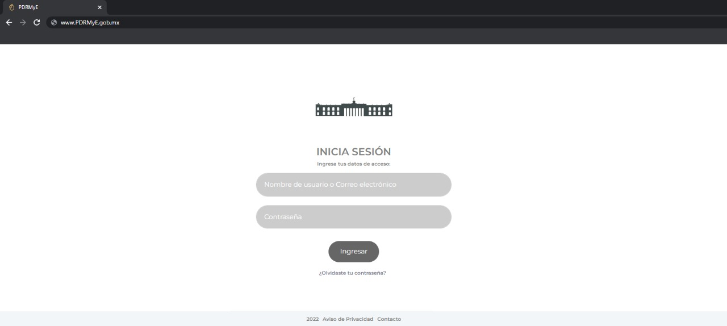
Inicio de sesión

Slide 4
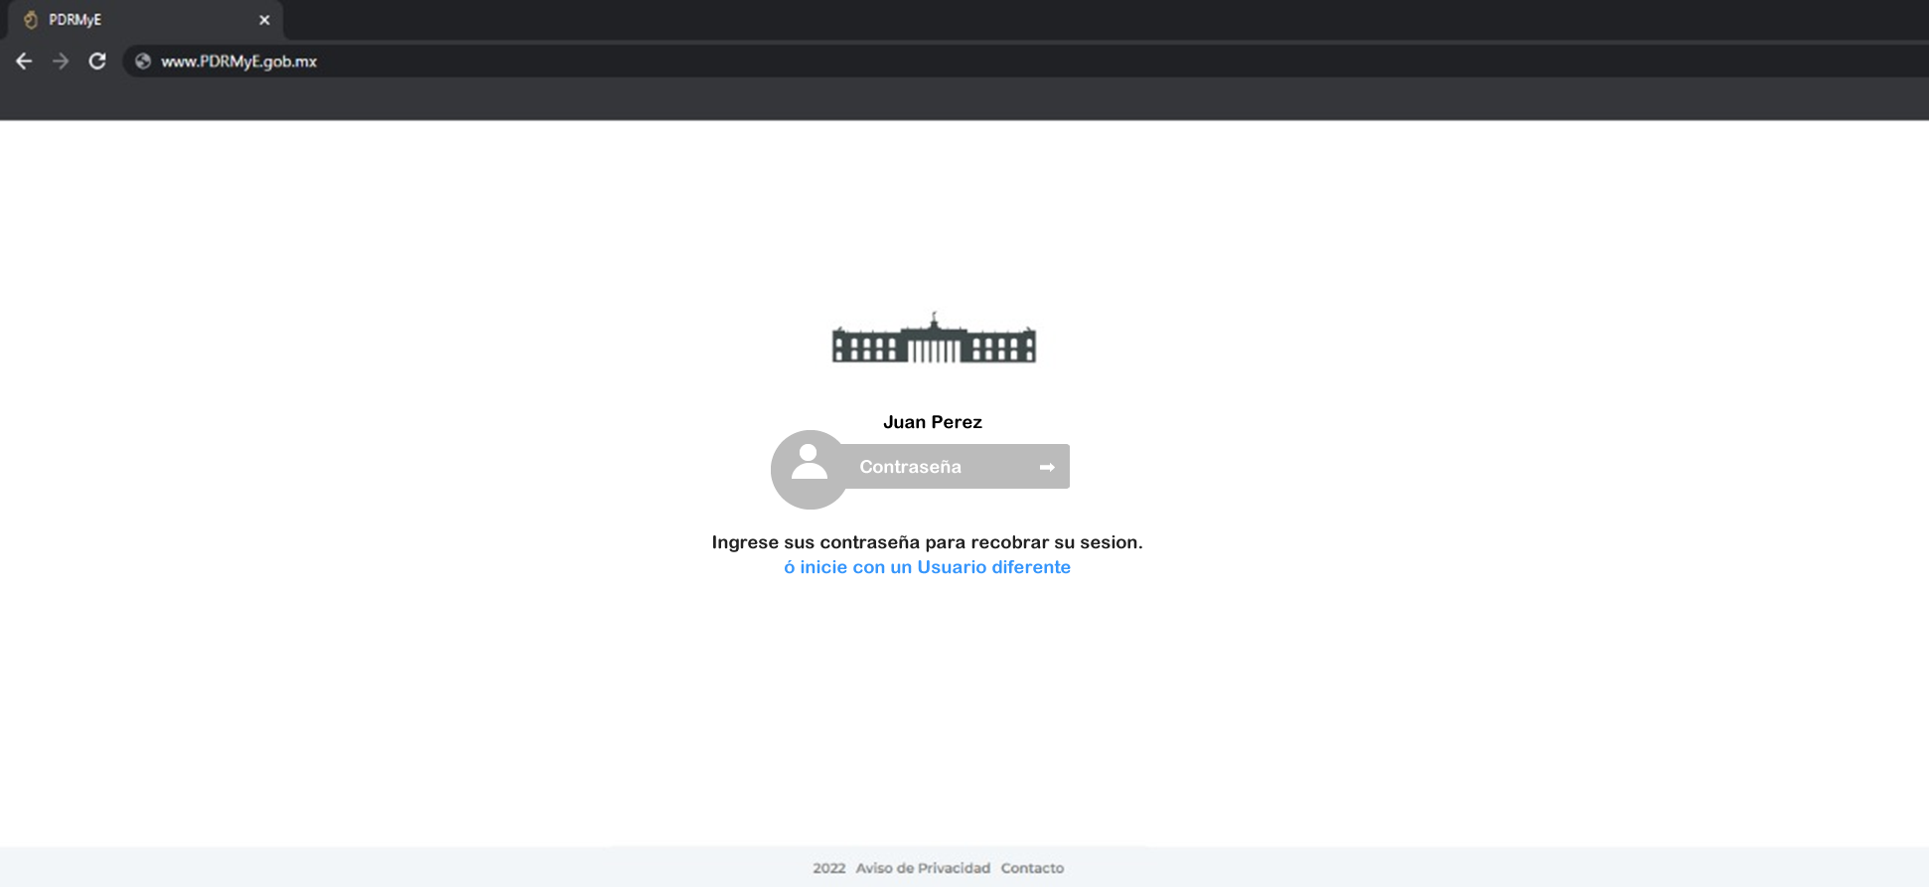
Sesión cerrada por inactividad

Slide 5
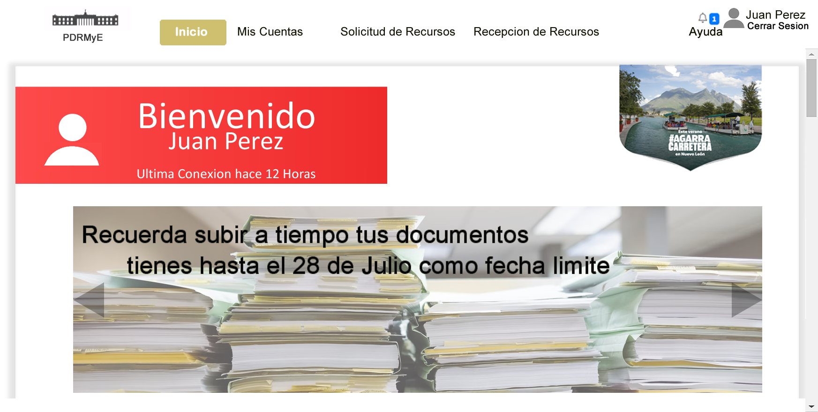
inicio

Slide 6
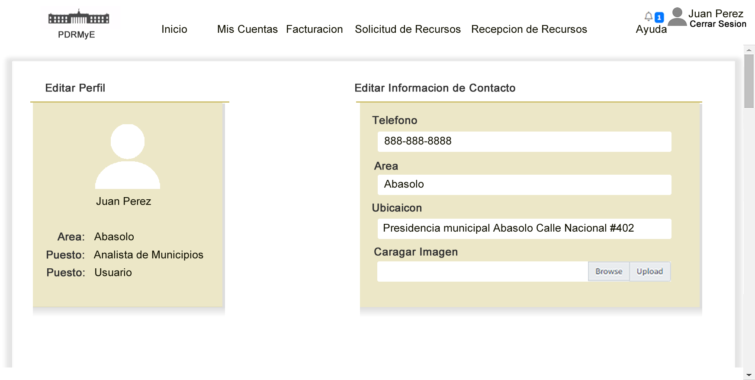
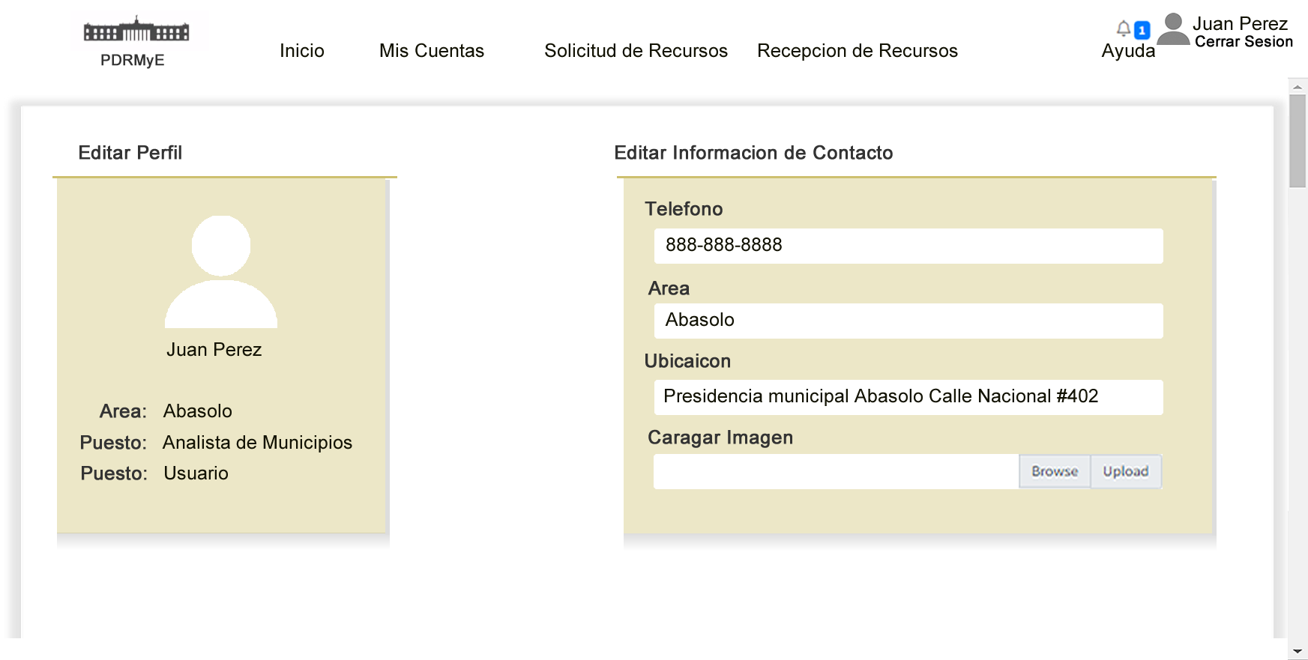
inicio

Slide 7
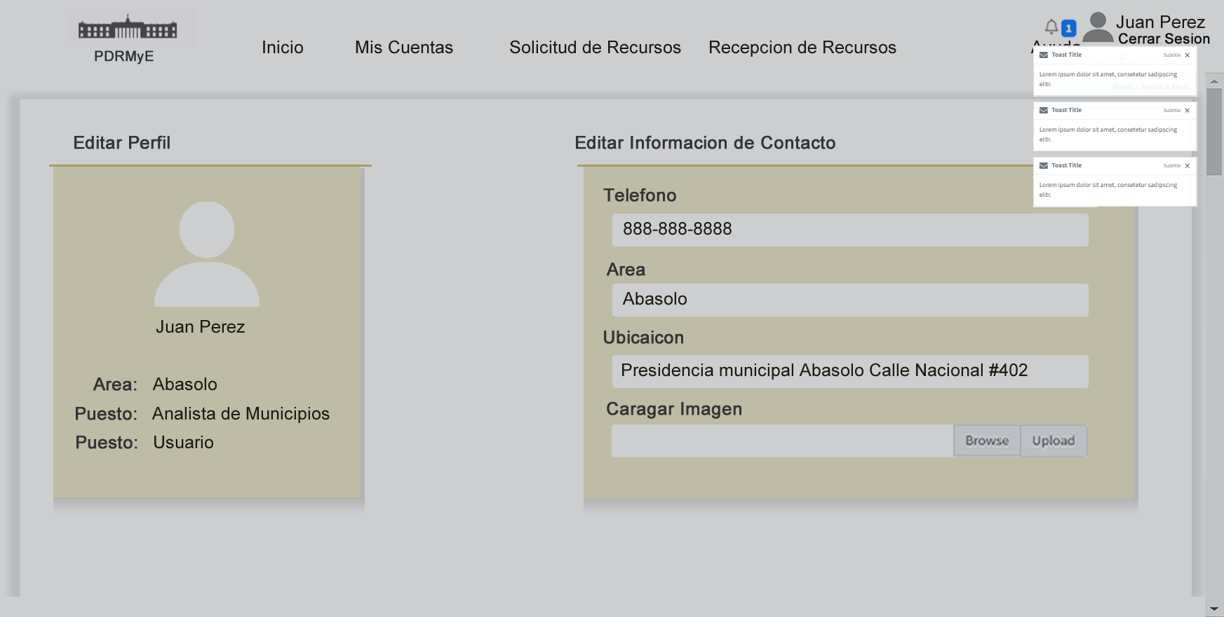
inicio

Slide 8
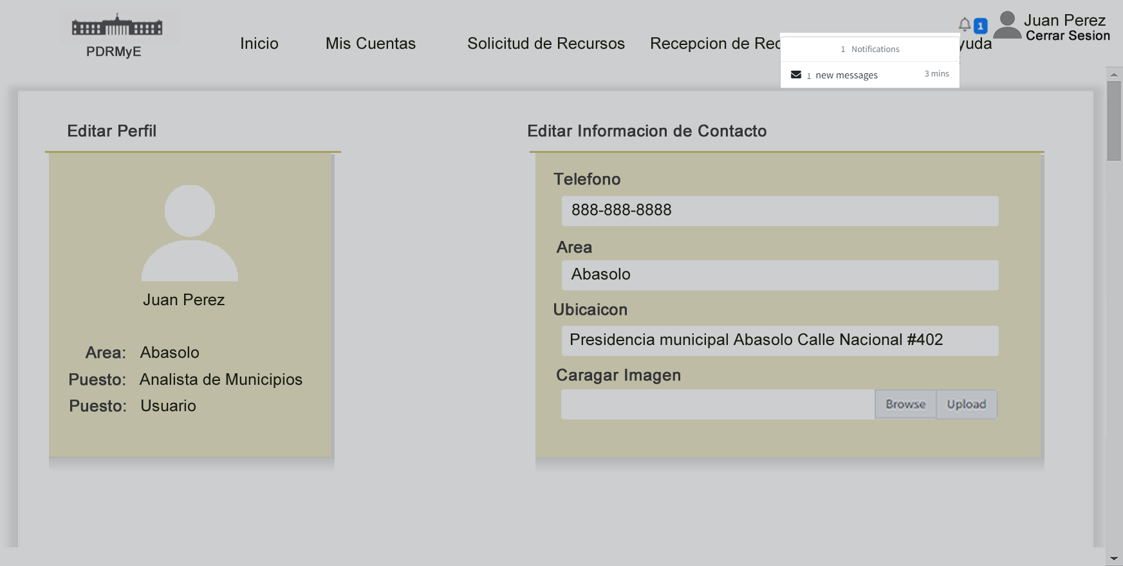
inicio

Slide 9
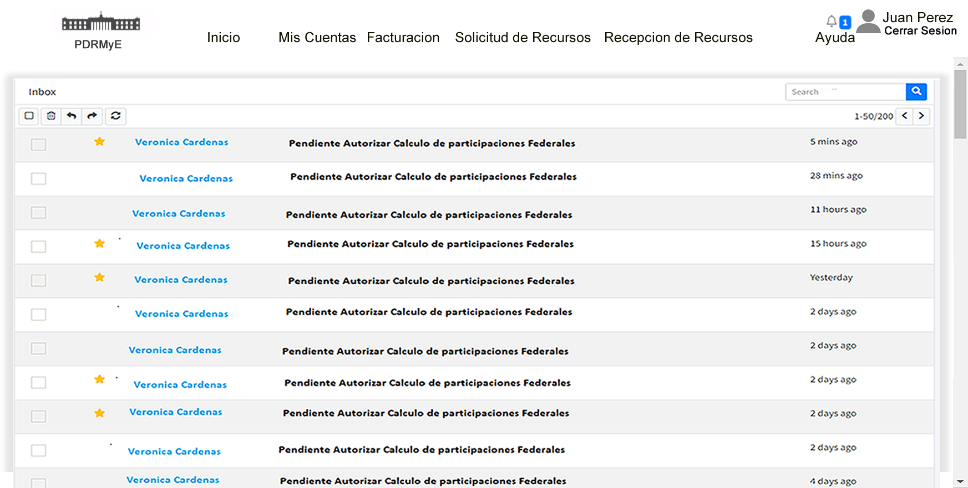
Inicio

Slide 10
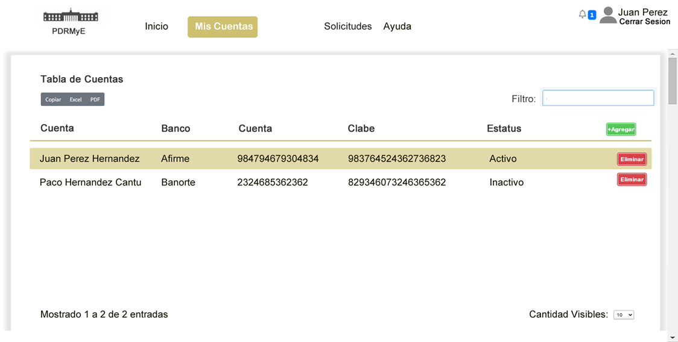
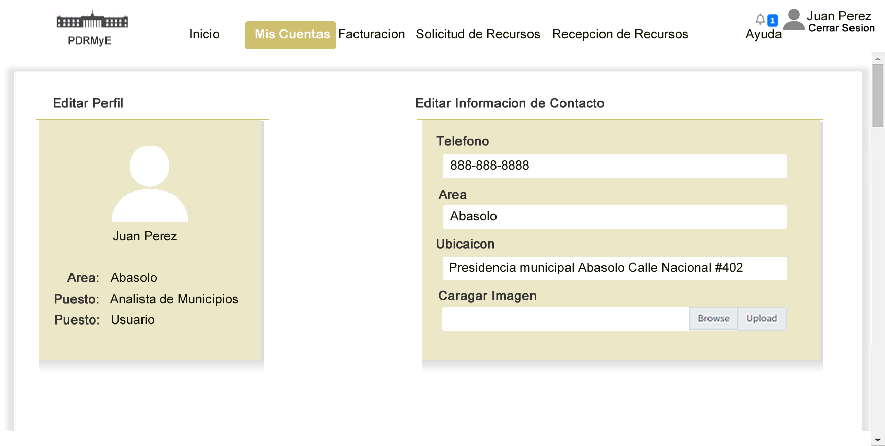
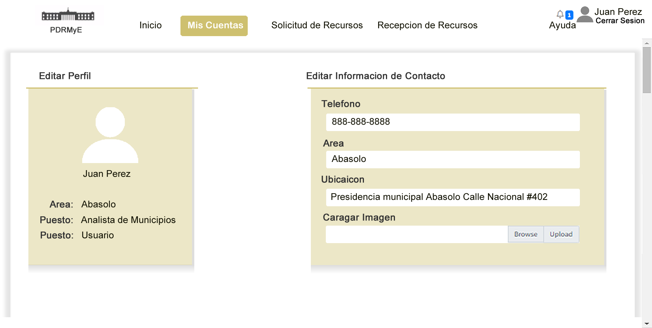
Mis cuentas

Slide 11
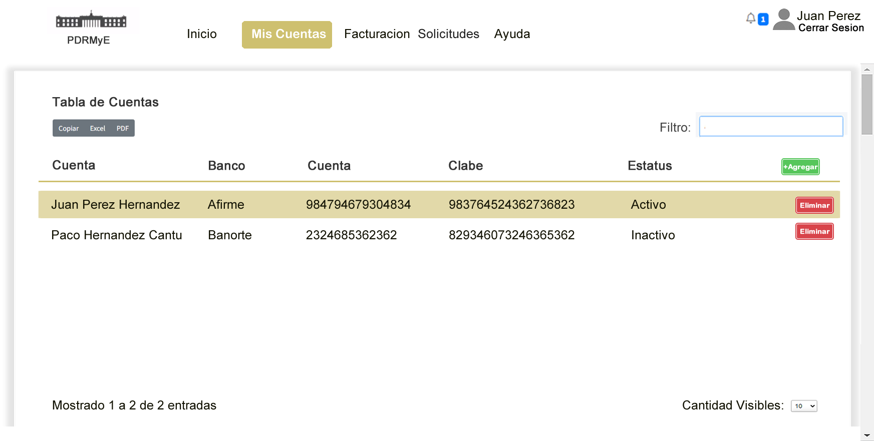
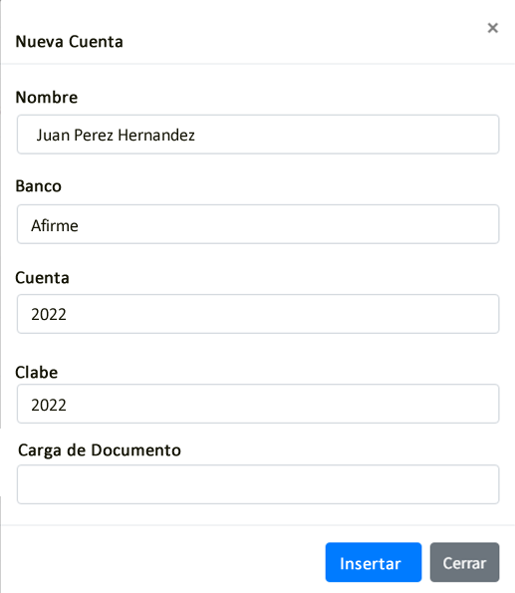
Mis cuentas

Slide 12
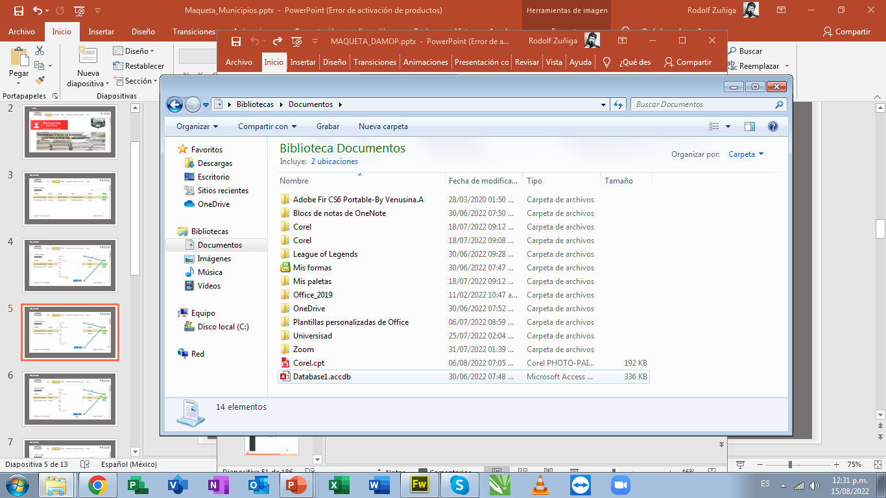
Mis cuentas

Slide 13
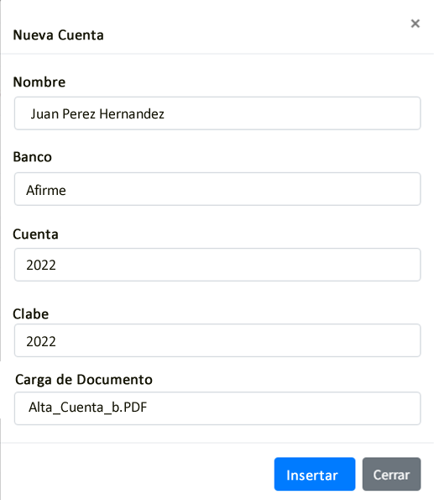
Mis cuentas

Slide 14
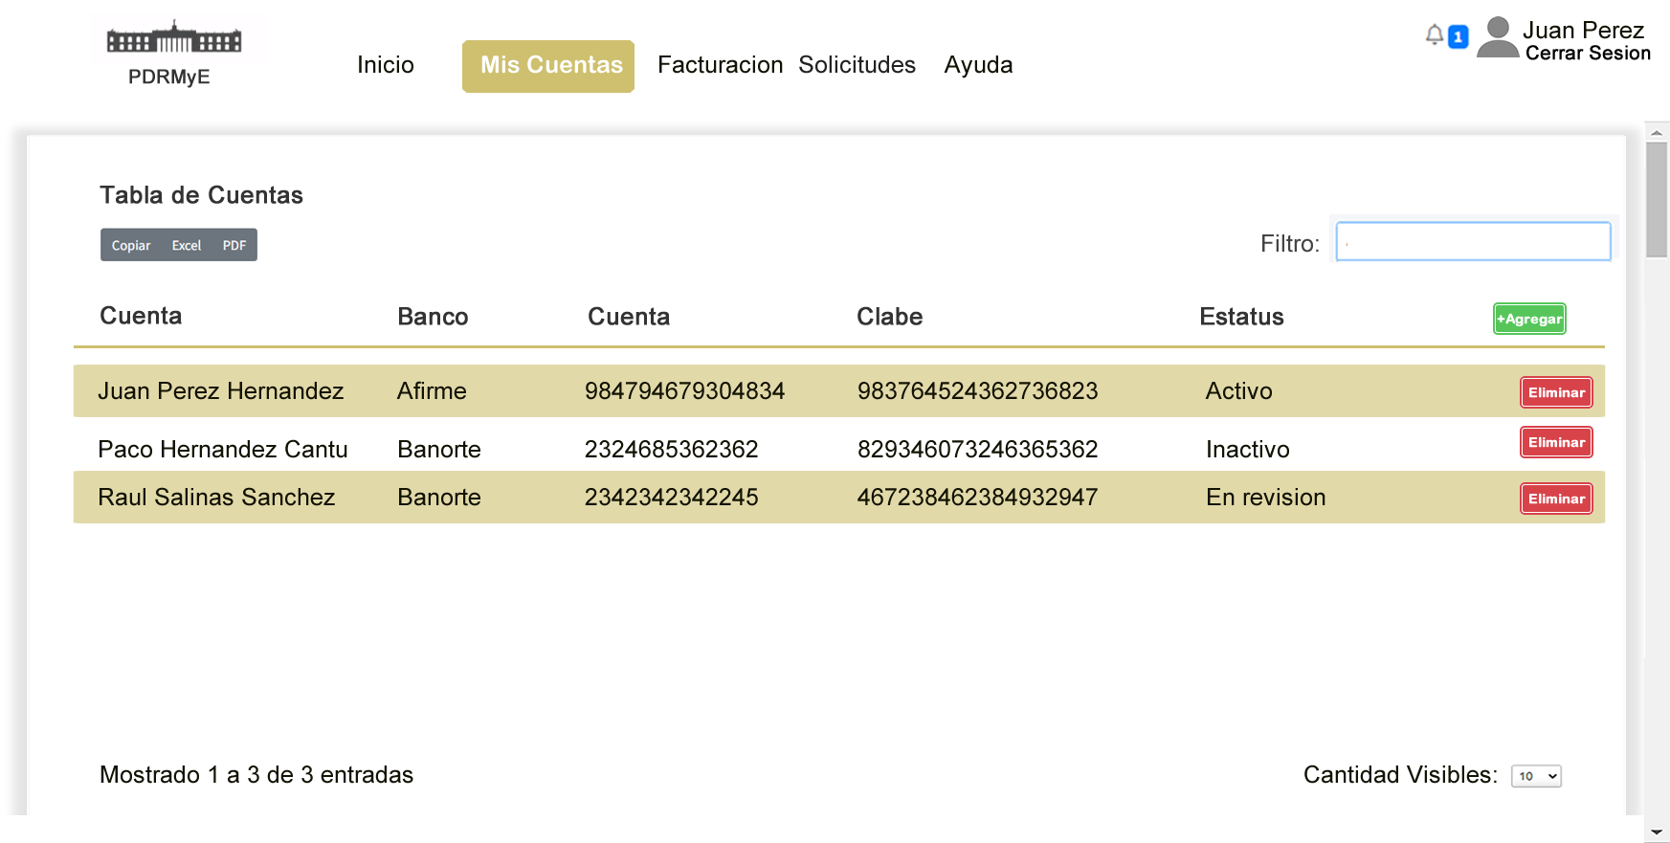
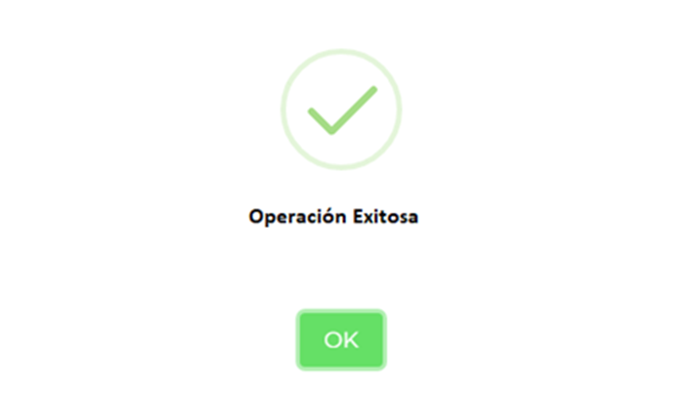
Mis cuentas

Slide 15
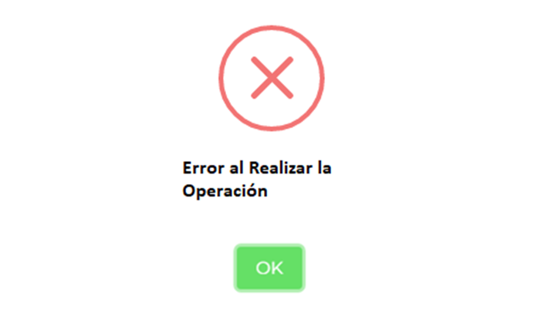
Mis cuentas

Slide 16
Mis cuentas

Slide 17
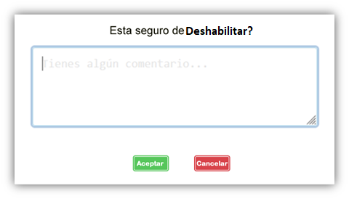
Mis cuentas

Slide 18
Mis cuentas

Slide 19
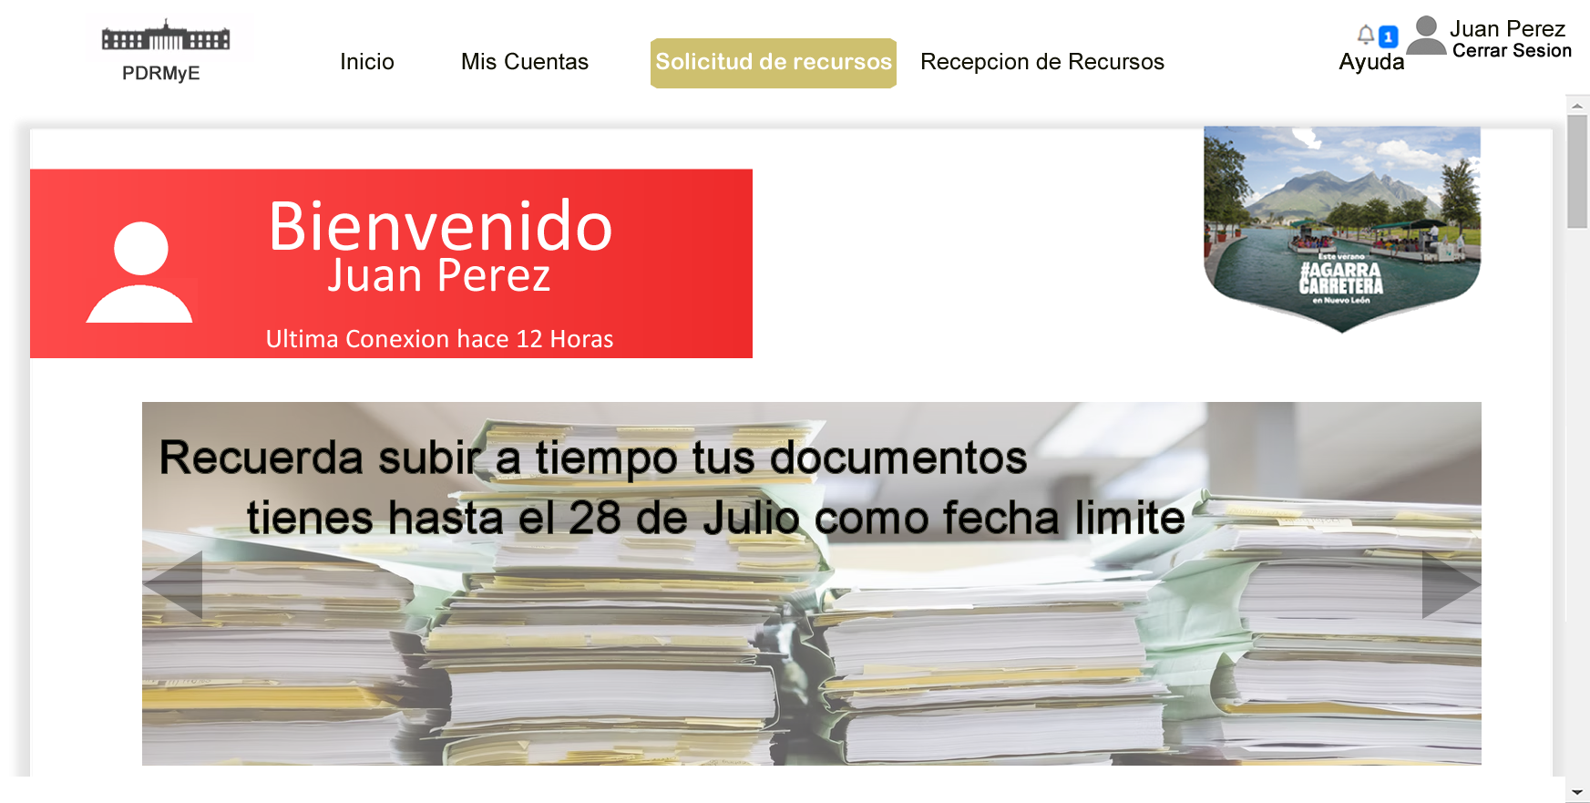
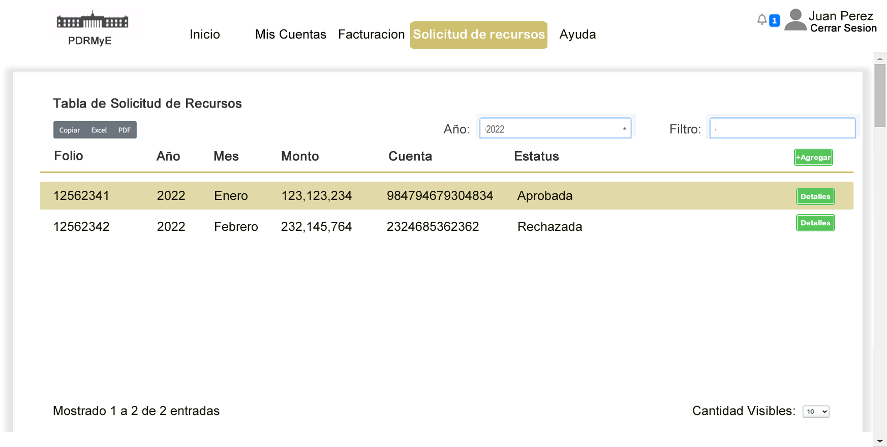
Solicitud de Recursos

Slide 20
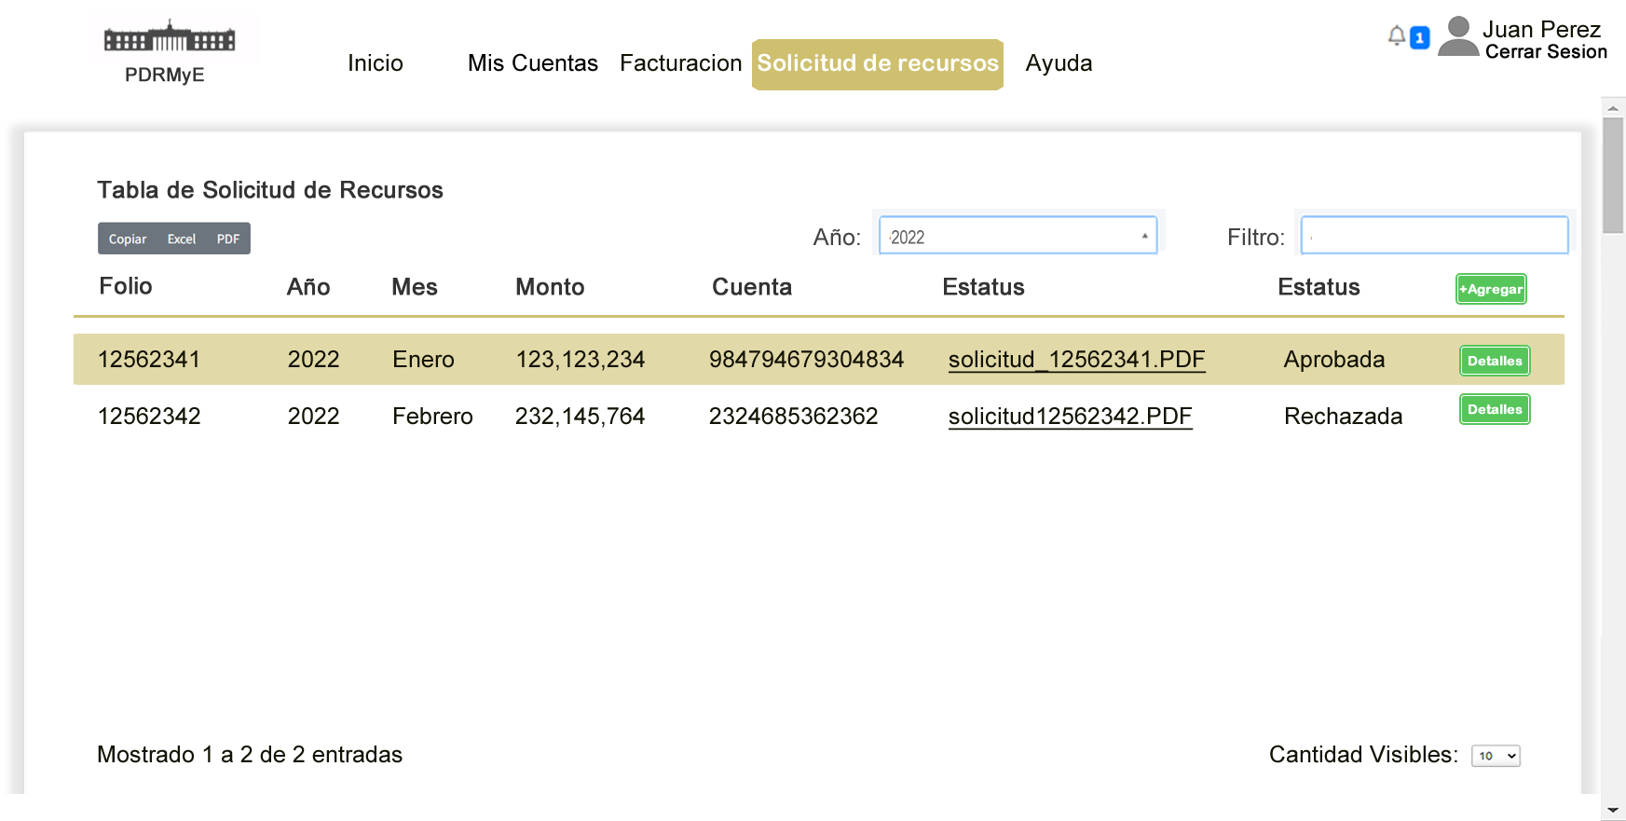
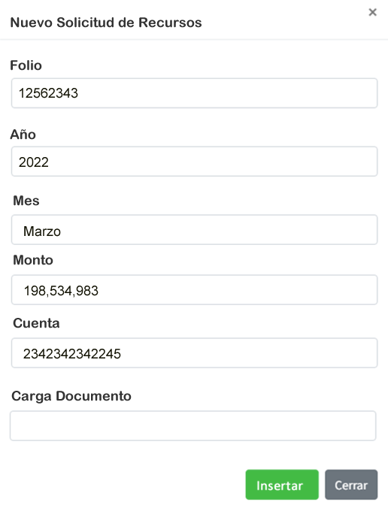
Solicitud de Recursos

Slide 21
Solicitud de Recursos

Slide 22
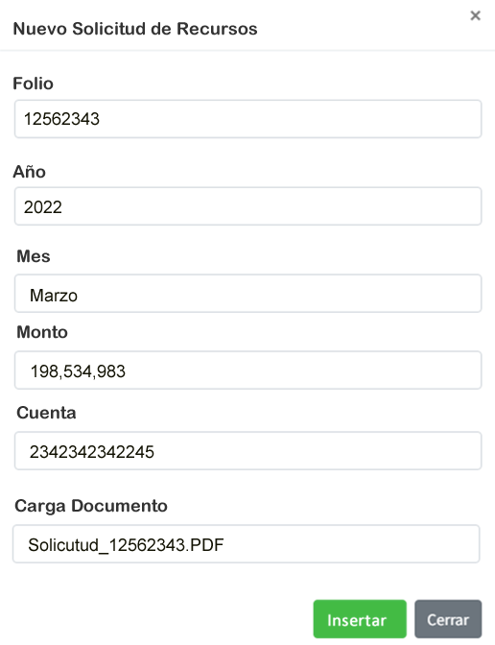
Solicitud de Recursos

Slide 23
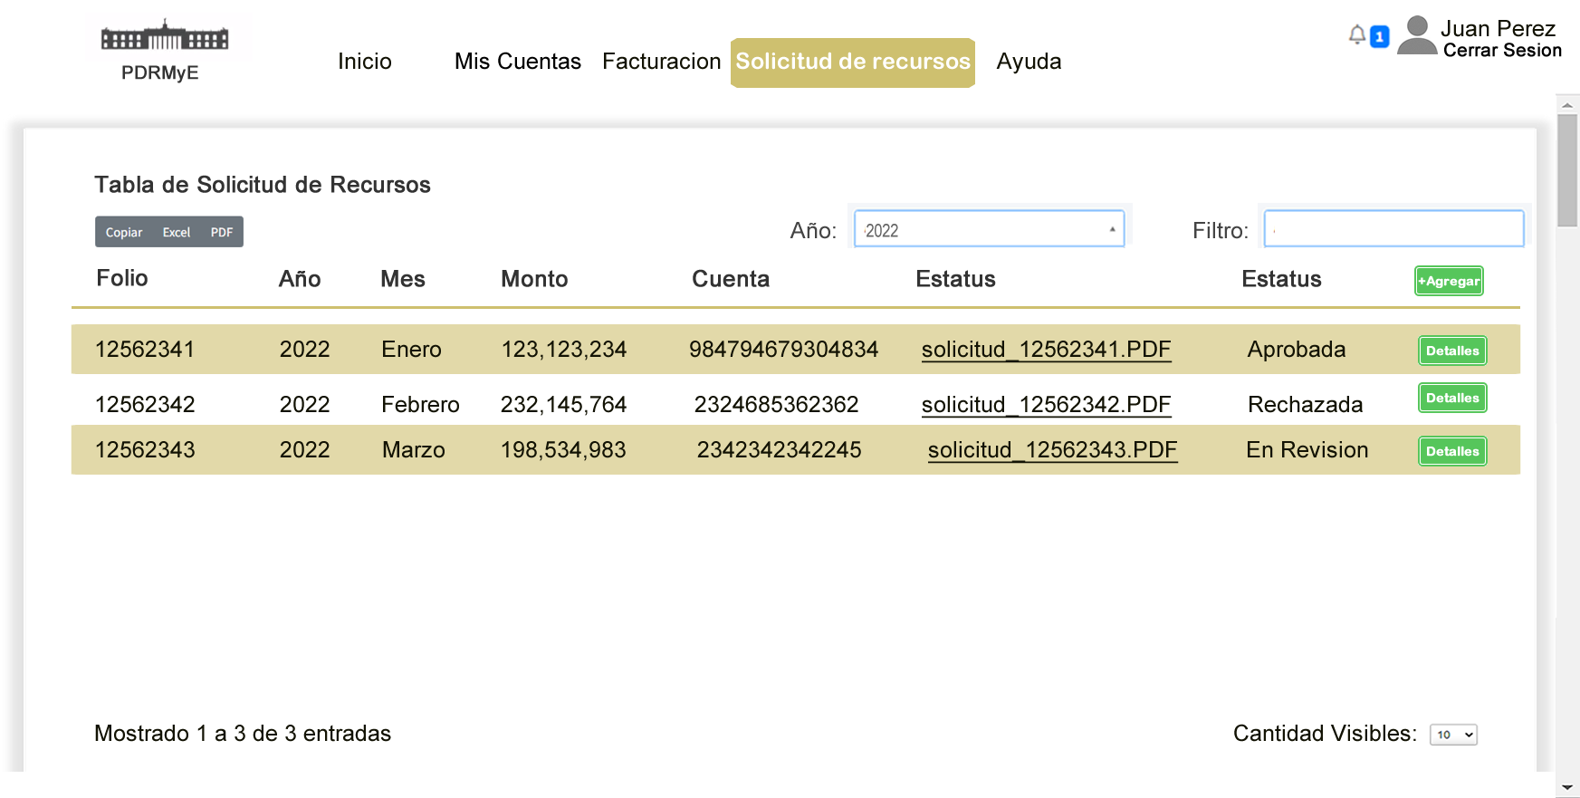
Solicitud de Recursos

Slide 24
Solicitud de Recursos

Slide 25
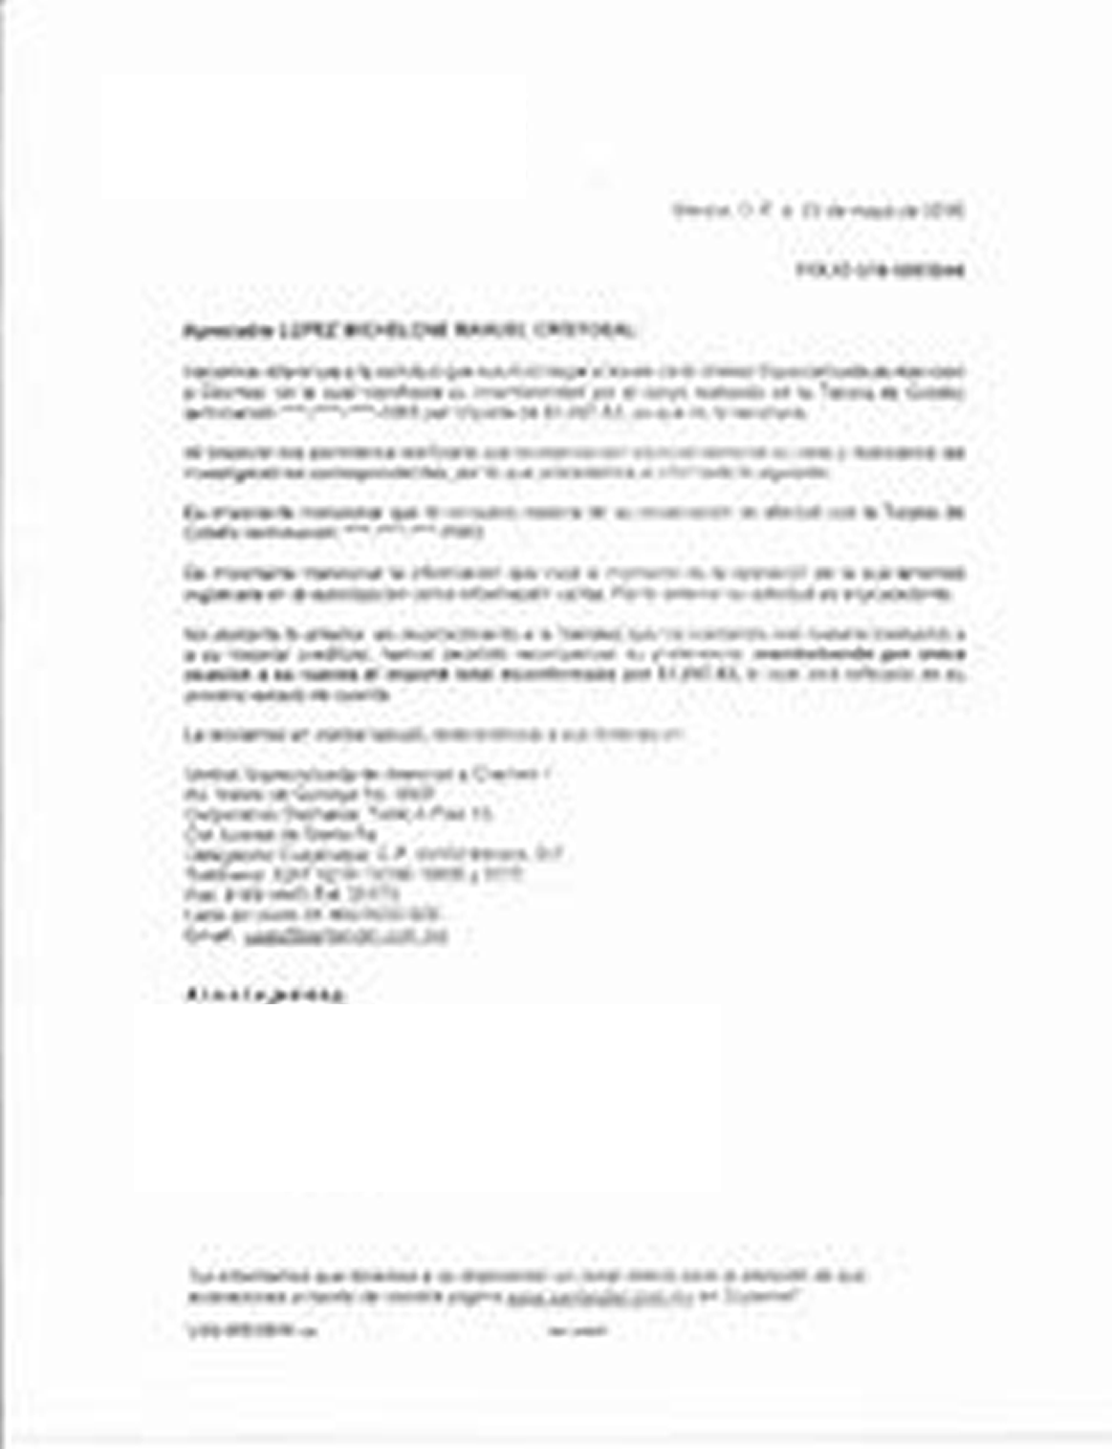
Solicitud de Recursos

Slide 26
Solicitud de Recursos

Slide 27
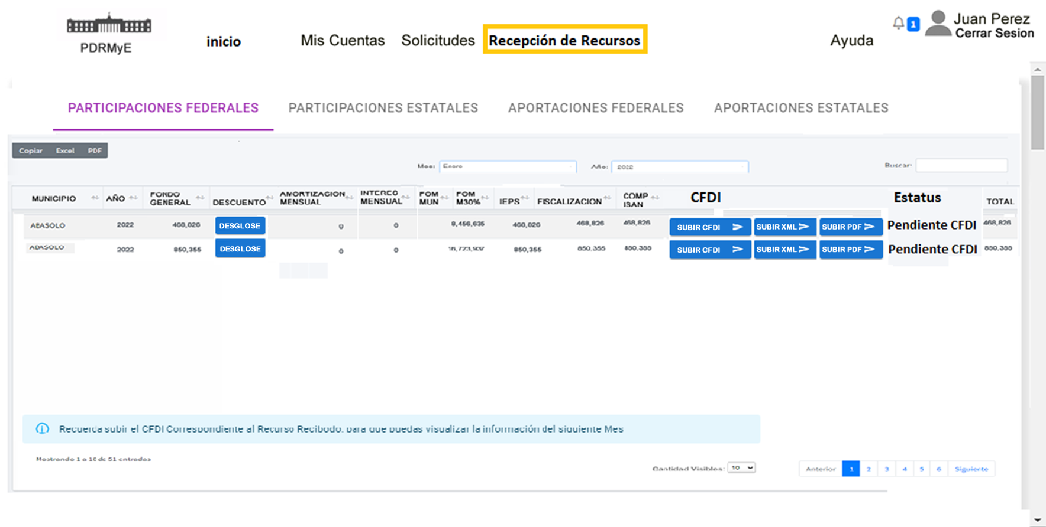
Recepción de Recursos Participaciones Federales

Slide 28
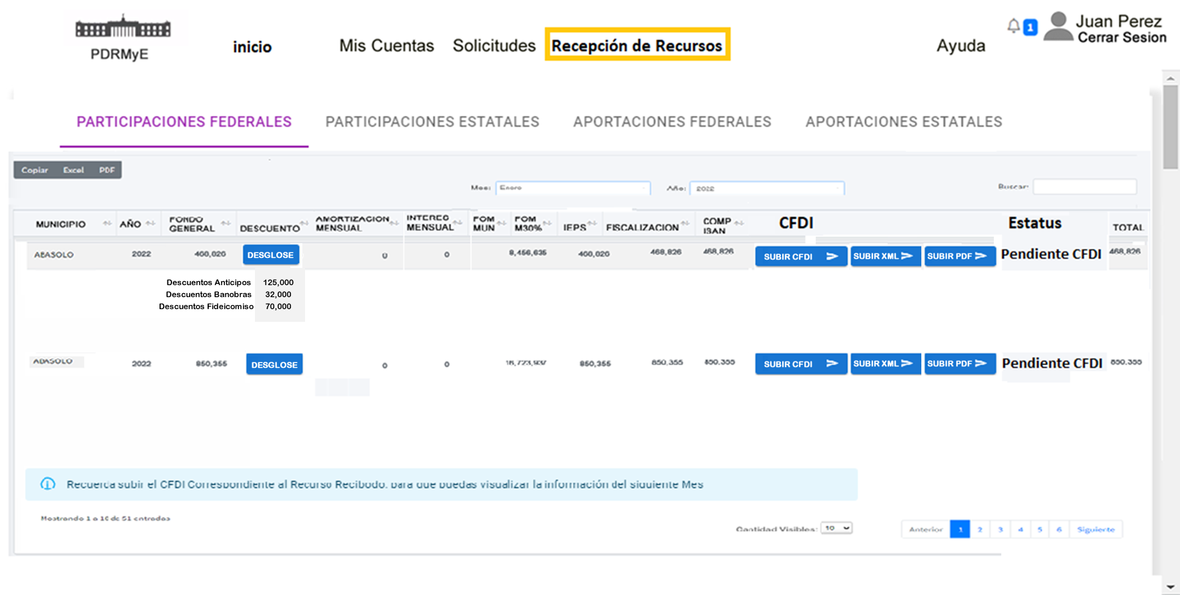
Recepción de Recursos Participaciones Federales

Slide 29
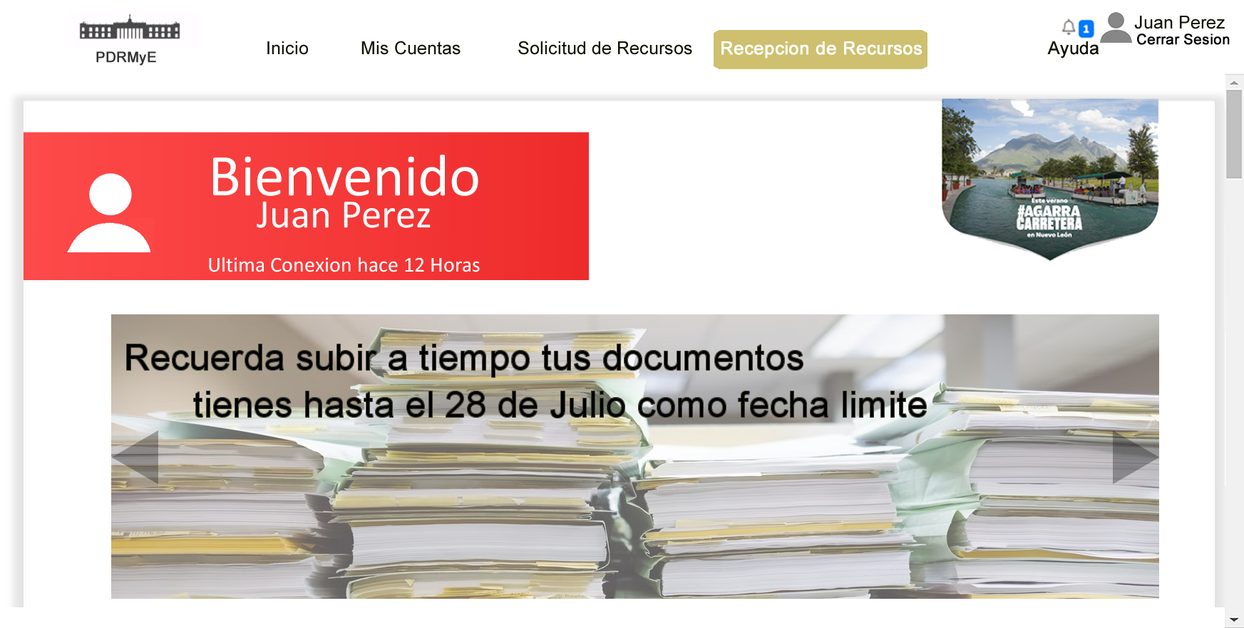
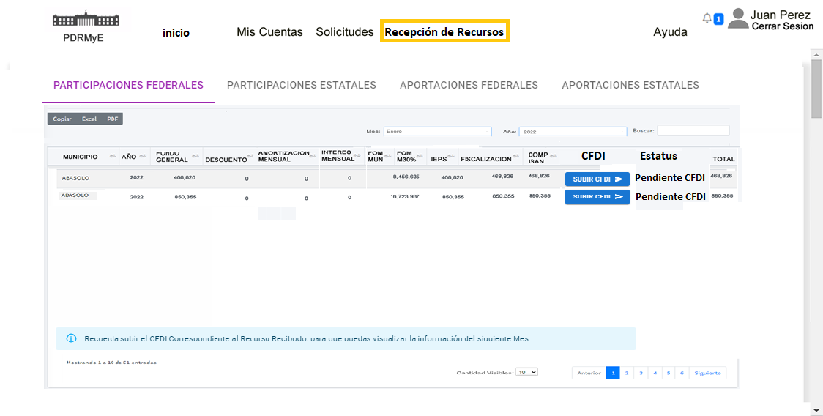
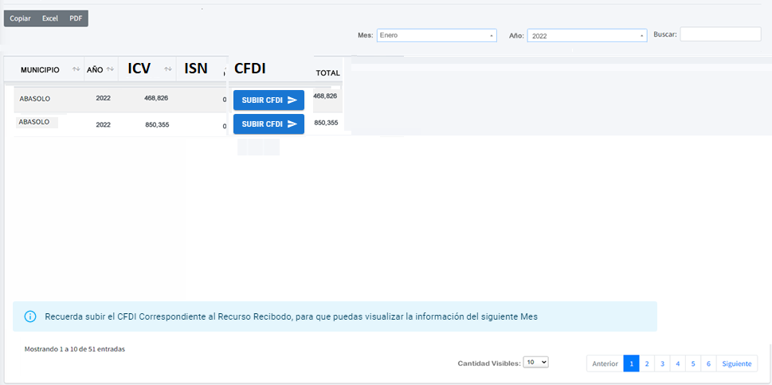
Recepción de Recursos
Participaciones Estatales

Slide 30
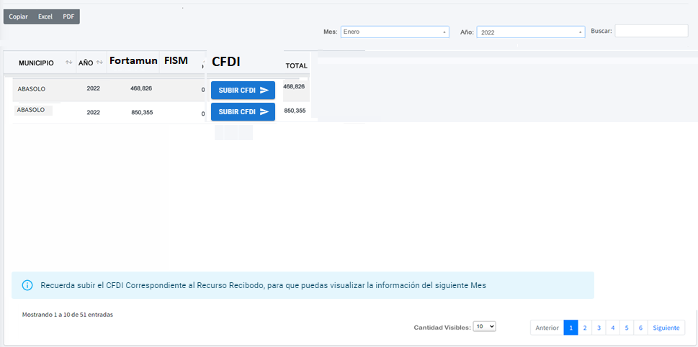
Recepción de Recursos
Aportaciones Federales

Slide 31
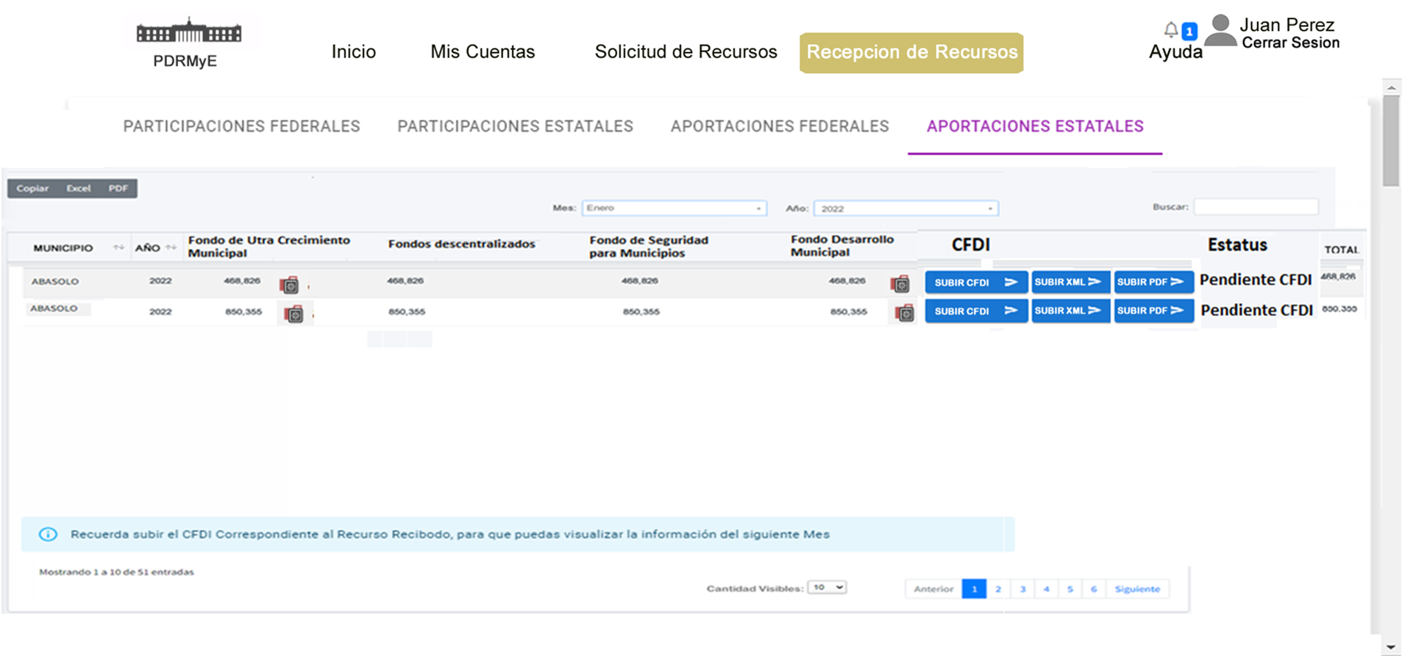
Recepción de Recursos
Aportaciones Estatales

Slide 32
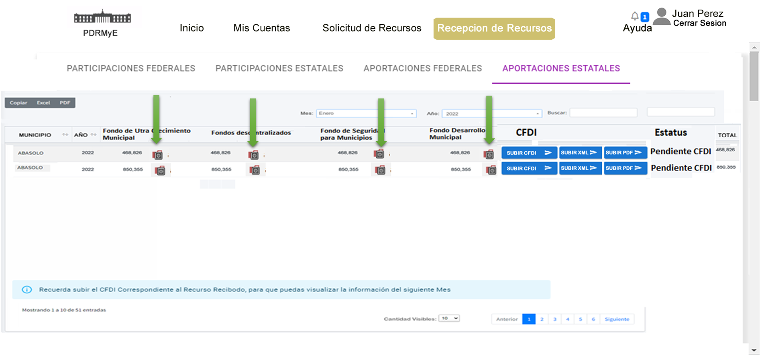
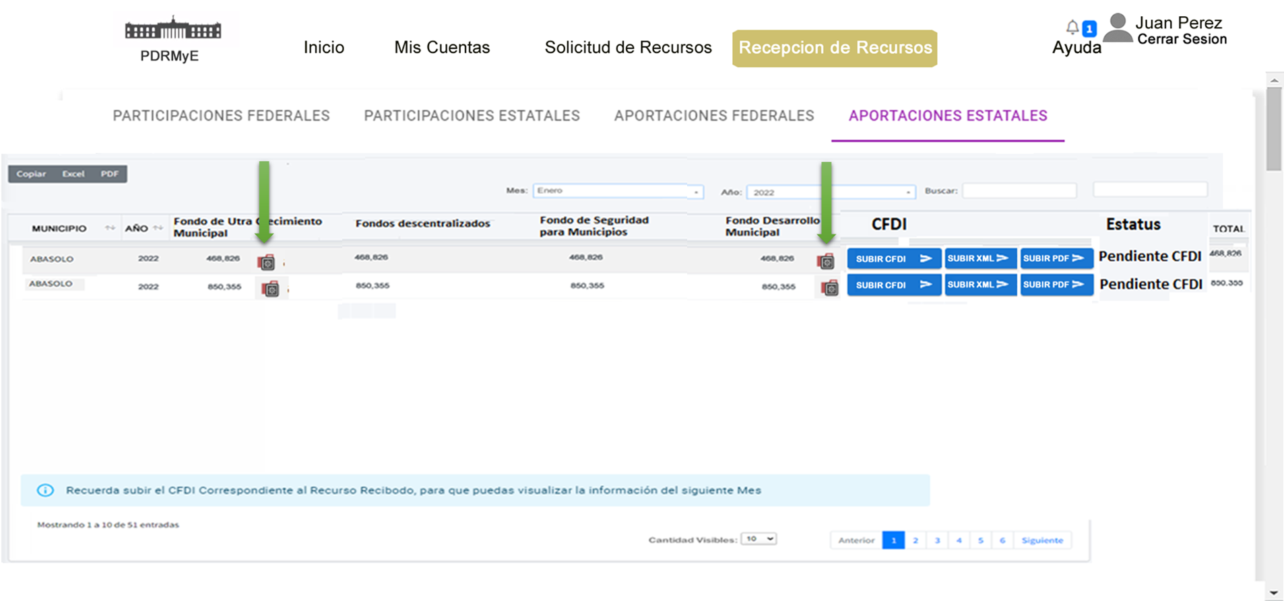
Recepción de Recursos
Aportaciones Estatales
Subir Documentación

Slide 33
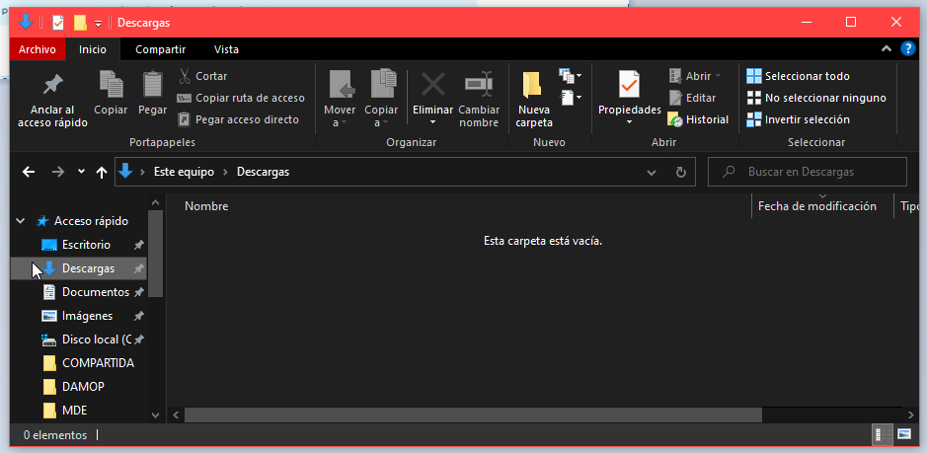
Recepción de Recursos
Aportaciones Estatales
Subir Documentación

Slide 34
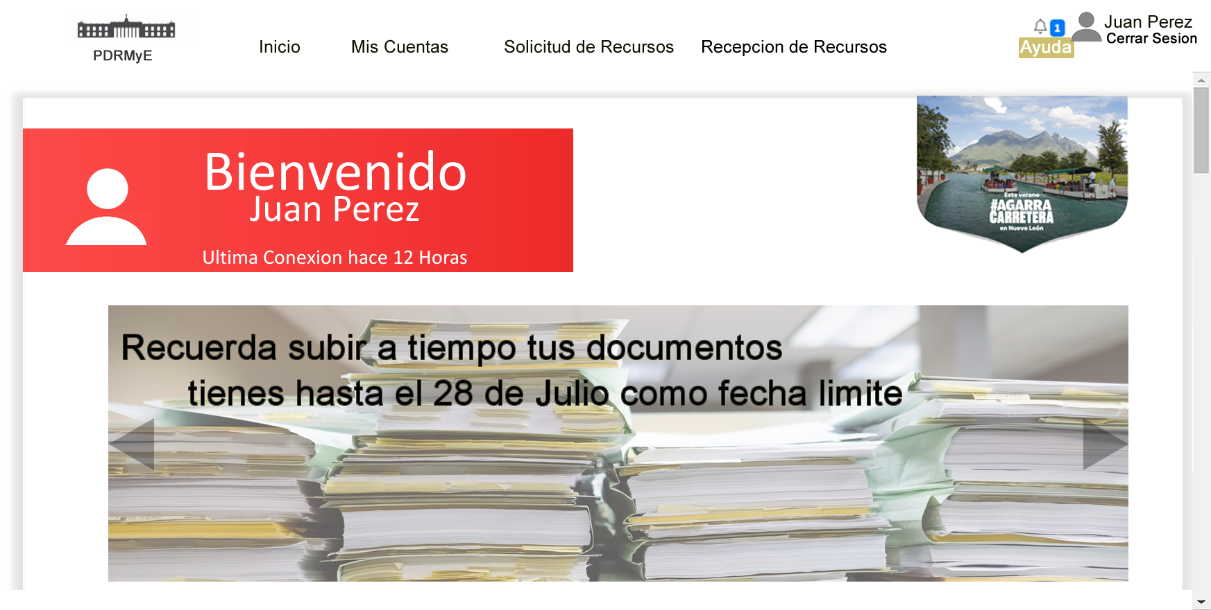
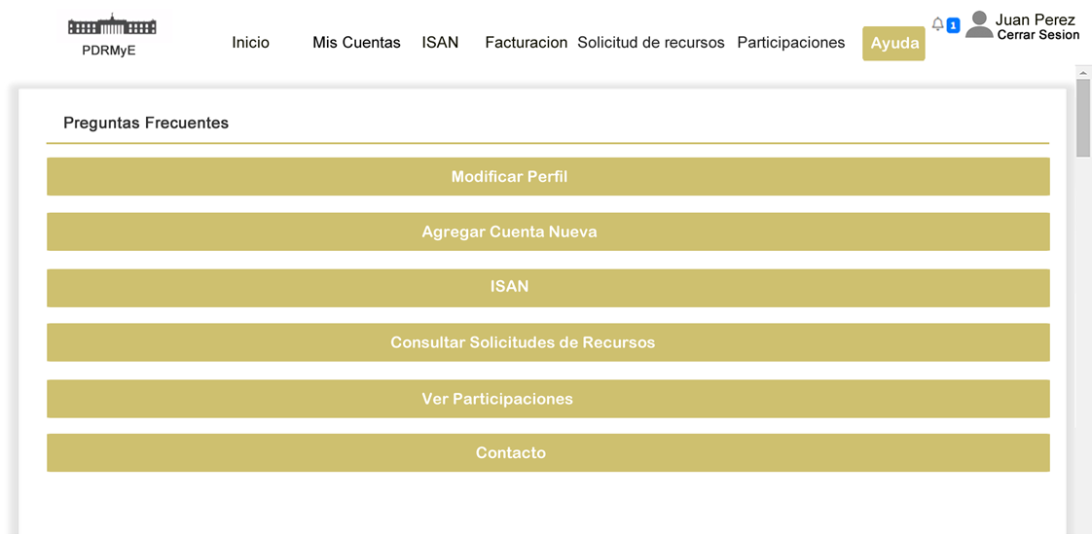
Ayuda

Slide 35
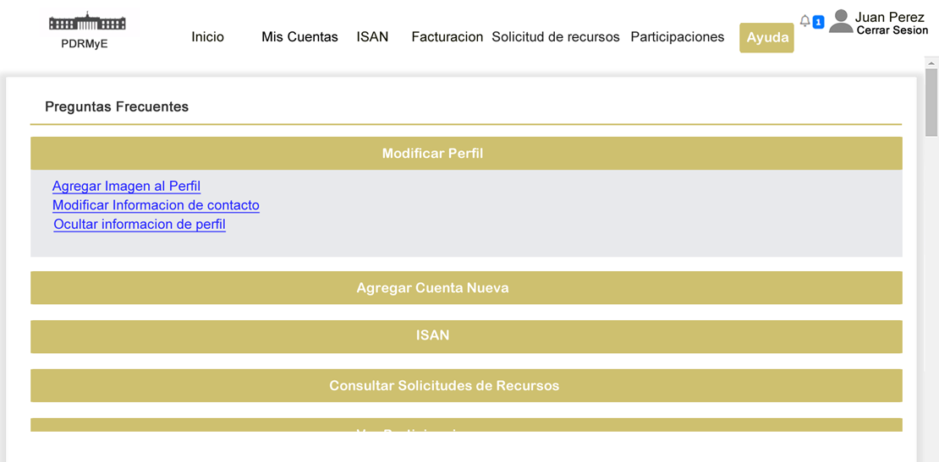
Ayuda

Slide 36

Preguntas y Respuestas

Slide 37
GRACIAS
POR SU TIEMPO

